Slide 1
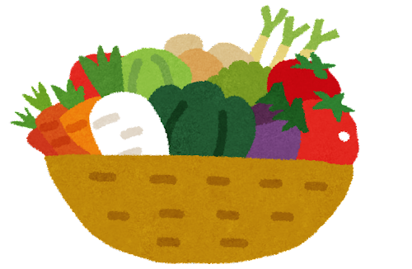
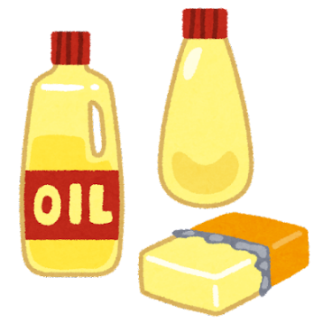
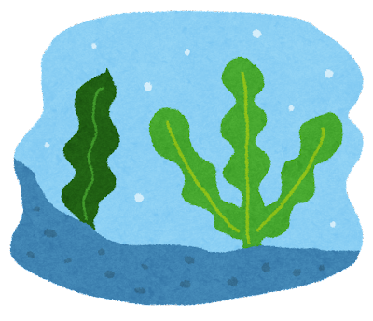
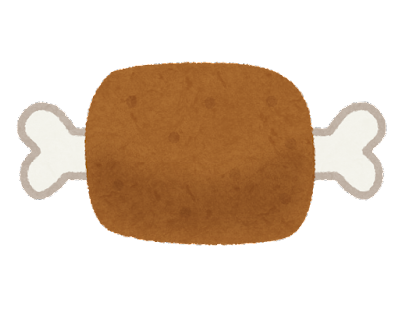
１、五大栄養素
三大栄養素
炭水化物
脂質
たんぱく質
微量栄養素
ビタミン
ミネラル

Slide 2
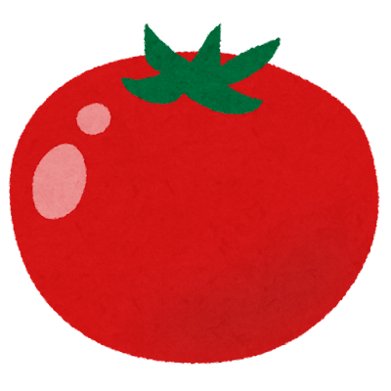
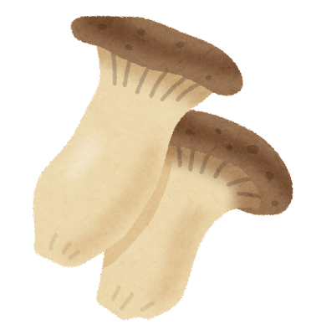
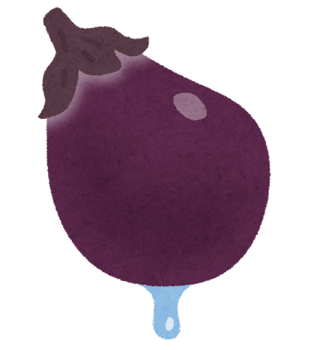
苦手な野菜
一位 とまと きゅうり
二位 きのこ とまと
三位 なす とうもろこし

Slide 3
なす
トウモロコシ、枝豆、ブロッコリー
（１葉酸）
造血で（２貧血）の予防になるよ
成長にも欠かせない
（３カリウム）
（４血圧）を正常に保つ
高血圧予防（日本人は塩分の摂取量が多いので今のうちから予防できるように）
きゅうり、にんじん、ブロッコリー、かぼちゃ

Slide 4
きのこ（エリンギ）
（５ビタミンD）
カルシウムの吸収を助けて、丈夫な（６骨）を作ったり、
筋肉の成長にも役立つ。
日を浴びることでも少量得られる
（７ビオチン）
エネルギーを作る手伝いや肌・粘膜の健康維持
しらす、鮭、サンマ
大豆、卵（卵黄）、アーモンドなどのナッツ類

Slide 5
とまと
（８ビタミンC）
美肌効果や抗酸化作用
（９β‐カロテン）
（１０ビタミンA）の赤ちゃん 目や皮膚、粘膜の健康維持
リコピン
老化防止、日焼け予防
レモン、キウイ、いちご
にんじん、ほうれん草、かぼちゃ
スイカのほうが約１．５倍含まれる

Slide 6
葉酸 （ビタミンBの仲間）
不足すると、血液を作る機能に異常が出て、（１１貧血）になりやすくなる。
神経や腸の障害が起こることも
通常の食事をしていれば、不足することはない。

Slide 7
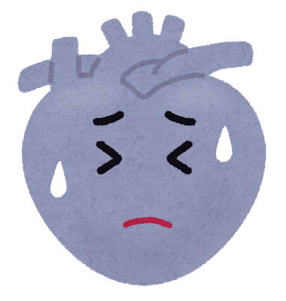
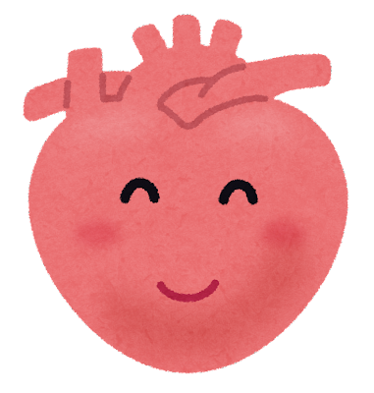
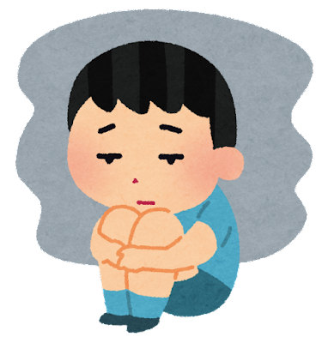
カリウム
不足すると食欲不振や不整脈などの症状が出る低カリウム血症になる。
摂りすぎると、疲労感や精神・神経障害の症状が出る高カリウム血症になる。

Slide 8
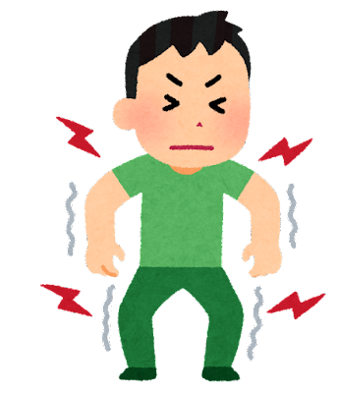
ビタミンD
不足すると、骨の（１２固くない）部分が増えて、（１３骨折）のリスクが増える。
摂りすぎてしまうと、体の組織がカルシウムで石灰化し、神経の圧迫で、激しい痛みにつながります。

Slide 9
ビオチン （ビタミンBの仲間）
不足すると、皮膚炎、脱毛、神経障害が生じる。
基本的な食事をしていれば、不足することはない。

Slide 10
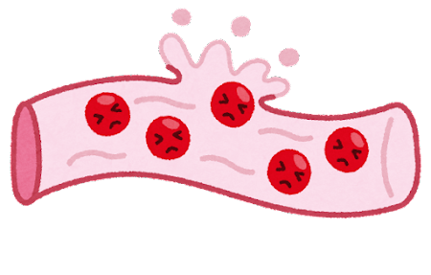
ビタミンC
不足すると、血管が柔らかくなって、（１４出血）しやすくなる。
（壊血病）

Slide 11
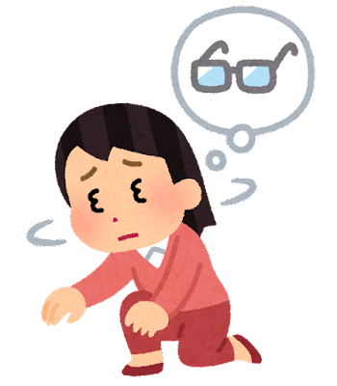
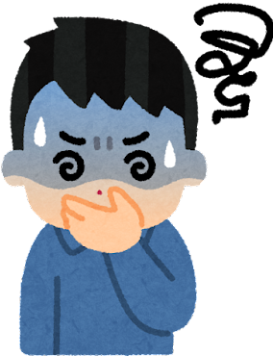
ビタミンA（βカロテン）
不足すると、（１５視力）の低下、暗いところで物が見えない、
最悪の場合失明する。
皮膚や粘膜にも影響が出て、免疫力の低下により、
感染症のリスクが上がる。
過剰になると、腹痛、めまい、吐き気、（１６頭痛）など
基本的な食事をしていれば、起こることはない。

Slide 12
好きな野菜
一位 きゅうり
二位 とまと
三位 とうもろこし

Slide 13
とうもろこし
豚肉、大豆
（１７ビタミンB1）
炭水化物をエネルギーに変える
（１８ナイアシン）
エネルギーを生み出す手伝いをする。
ささみ、マグロ、カツオなどの魚類

Slide 14
きゅうり
（１９カリウム）
ナスと同じぐらい入っている。
ナスの９０％ぐらい
（２０ビタミンC）
トマトと同じぐらい入っている。
にんじん、ブロッコリー、かぼちゃ
レモン、キウイ、いちご

Slide 15
ゴーヤ
1.3倍
ゴーヤ
ゴーヤ
きゅうり
（２１カリウム）
きゅうりの１．３倍
（２２ビタミンC）
きゅうりの約５倍
約5倍
きゅうり

Slide 16
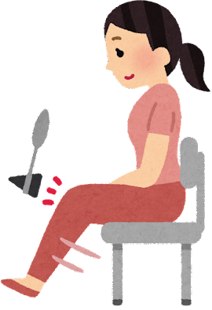
ビタミンB1
不足すると、食事からうまくエネルギーが得られず、疲労を感じやすくなる。
脚気という手足の感覚が鈍くなったり、
ひどいと立てなくなったりする。

Slide 17
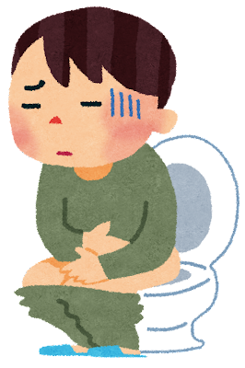
ナイアシン
不足すると、皮膚炎、下痢、精神神経症状が起こりやすくなる。

Slide 18
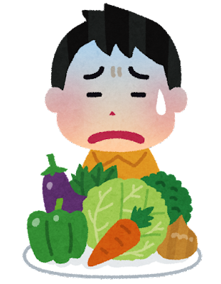
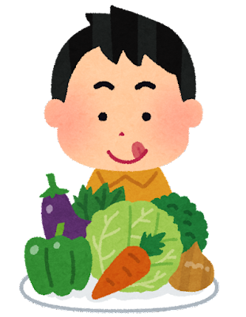
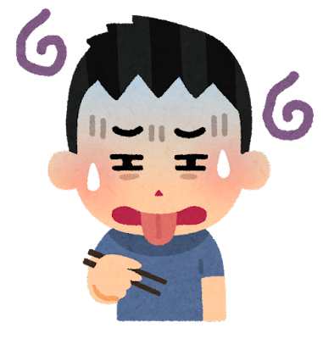
まとめ！！
苦手なものでも必要な栄養があるので、一口だけでも食べよう！
必要な栄養素は色々なものからも摂取できるので、
どうしても食べられない場合は、他の食材でもとれるよ！

